Slide 1


УРОК МУЖЕСТВА
«ТРУДОВОЙ ПОДВИГ
СТРОИТЕЛЕЙ
СУРСКОГО И КАЗАНСКОГО
ОБОРОНИТЕЛЬНЫХ РУБЕЖЕЙ»
Notes:
1
1

Slide 2
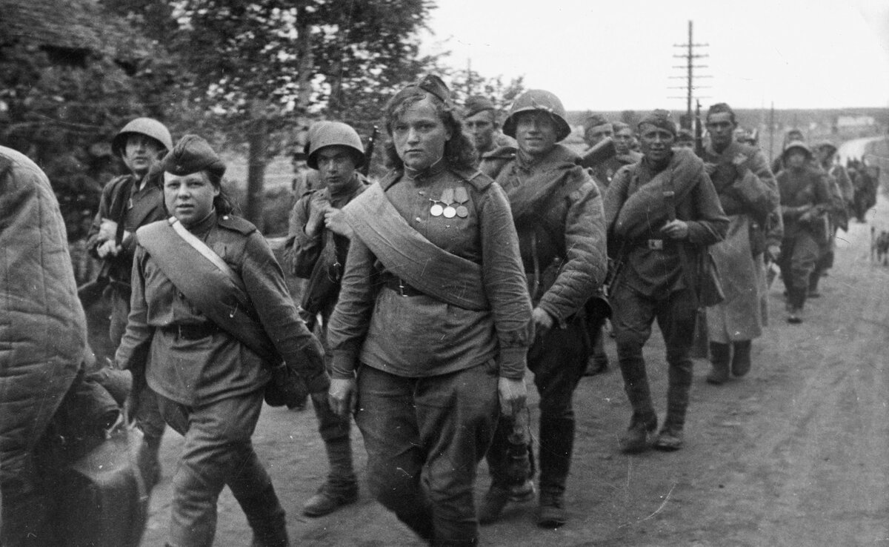
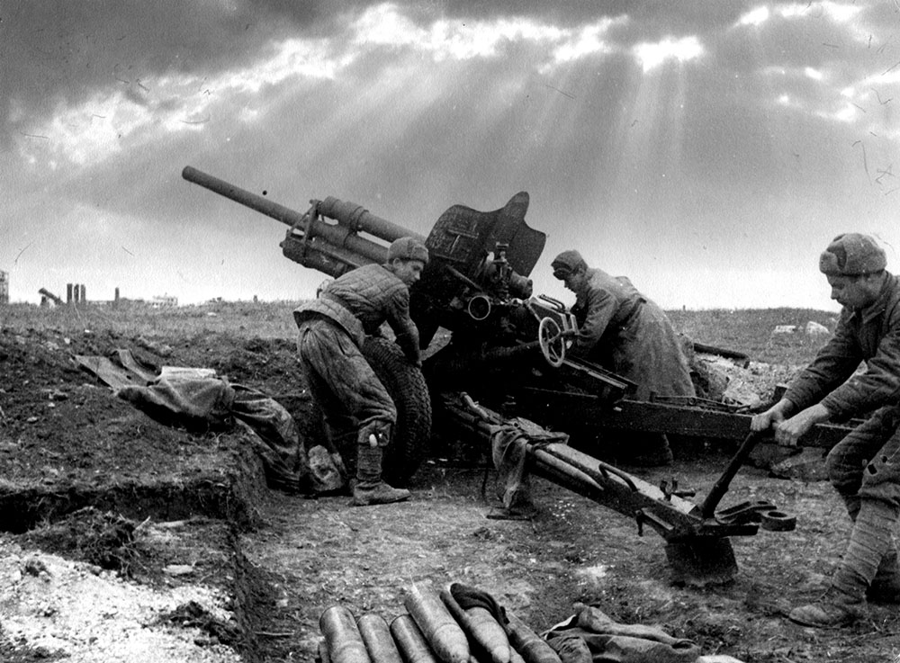
УРОК МУЖЕСТВА
«ТРУДОВОЙ ПОДВИГ СТРОИТЕЛЕЙ СУРСКОГО И КАЗАНСКОГО ОБОРОНИТЕЛЬНЫХ РУБЕЖЕЙ»
ВЕЛИКАЯ ОТЕЧЕСТВЕННАЯ ВОЙНА
22 июня 1941 год – начало Великой Отечественной войны
9 мая 1945 года – День Победы
1418 дней продолжалась война (3 года 10 месяцев 17дней)
27 млн. человек - потери Советского Союза
208 тысяч уроженцев Чувашии призваны на фронт
106 тысяч человек погибло
Notes:
2
2

Slide 3
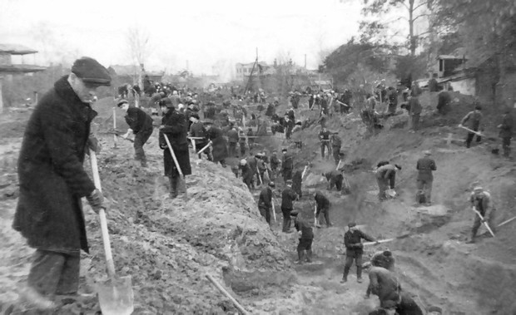
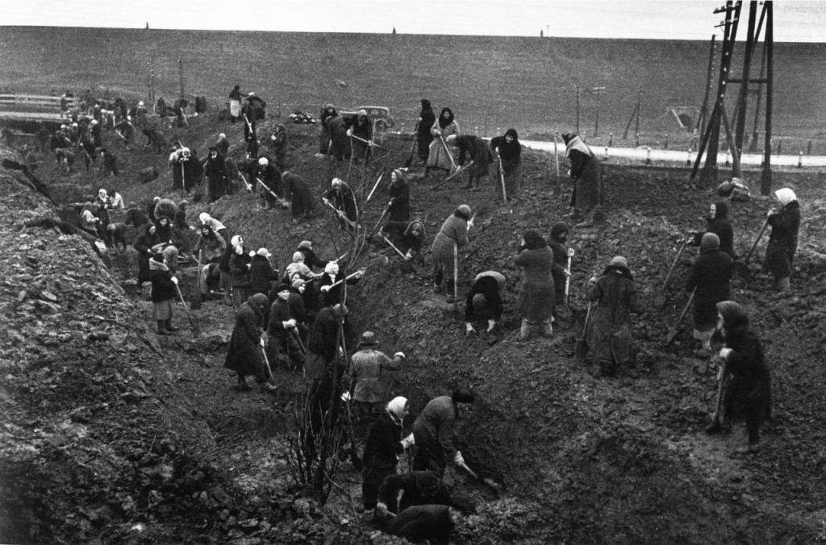
УРОК МУЖЕСТВА
«ТРУДОВОЙ ПОДВИГ СТРОИТЕЛЕЙ СУРСКОГО И КАЗАНСКОГО ОБОРОНИТЕЛЬНЫХ РУБЕЖЕЙ»
НАЧАЛО СТРОИТЕЛЬСТВА РУБЕЖЕЙ
«Мобилизовать с 28 октября 1941 года для проведения работ по строительству на территории Чувашской АССР Сурского и Казанского оборонительных рубежей. Мобилизации подлежит население республики не моложе 17 лет, физически здоровых»
Совет Народных Комиссаров Чувашской АССР и бюро Чувашского обкома ВКП (б)
Notes:
3
3

Slide 4
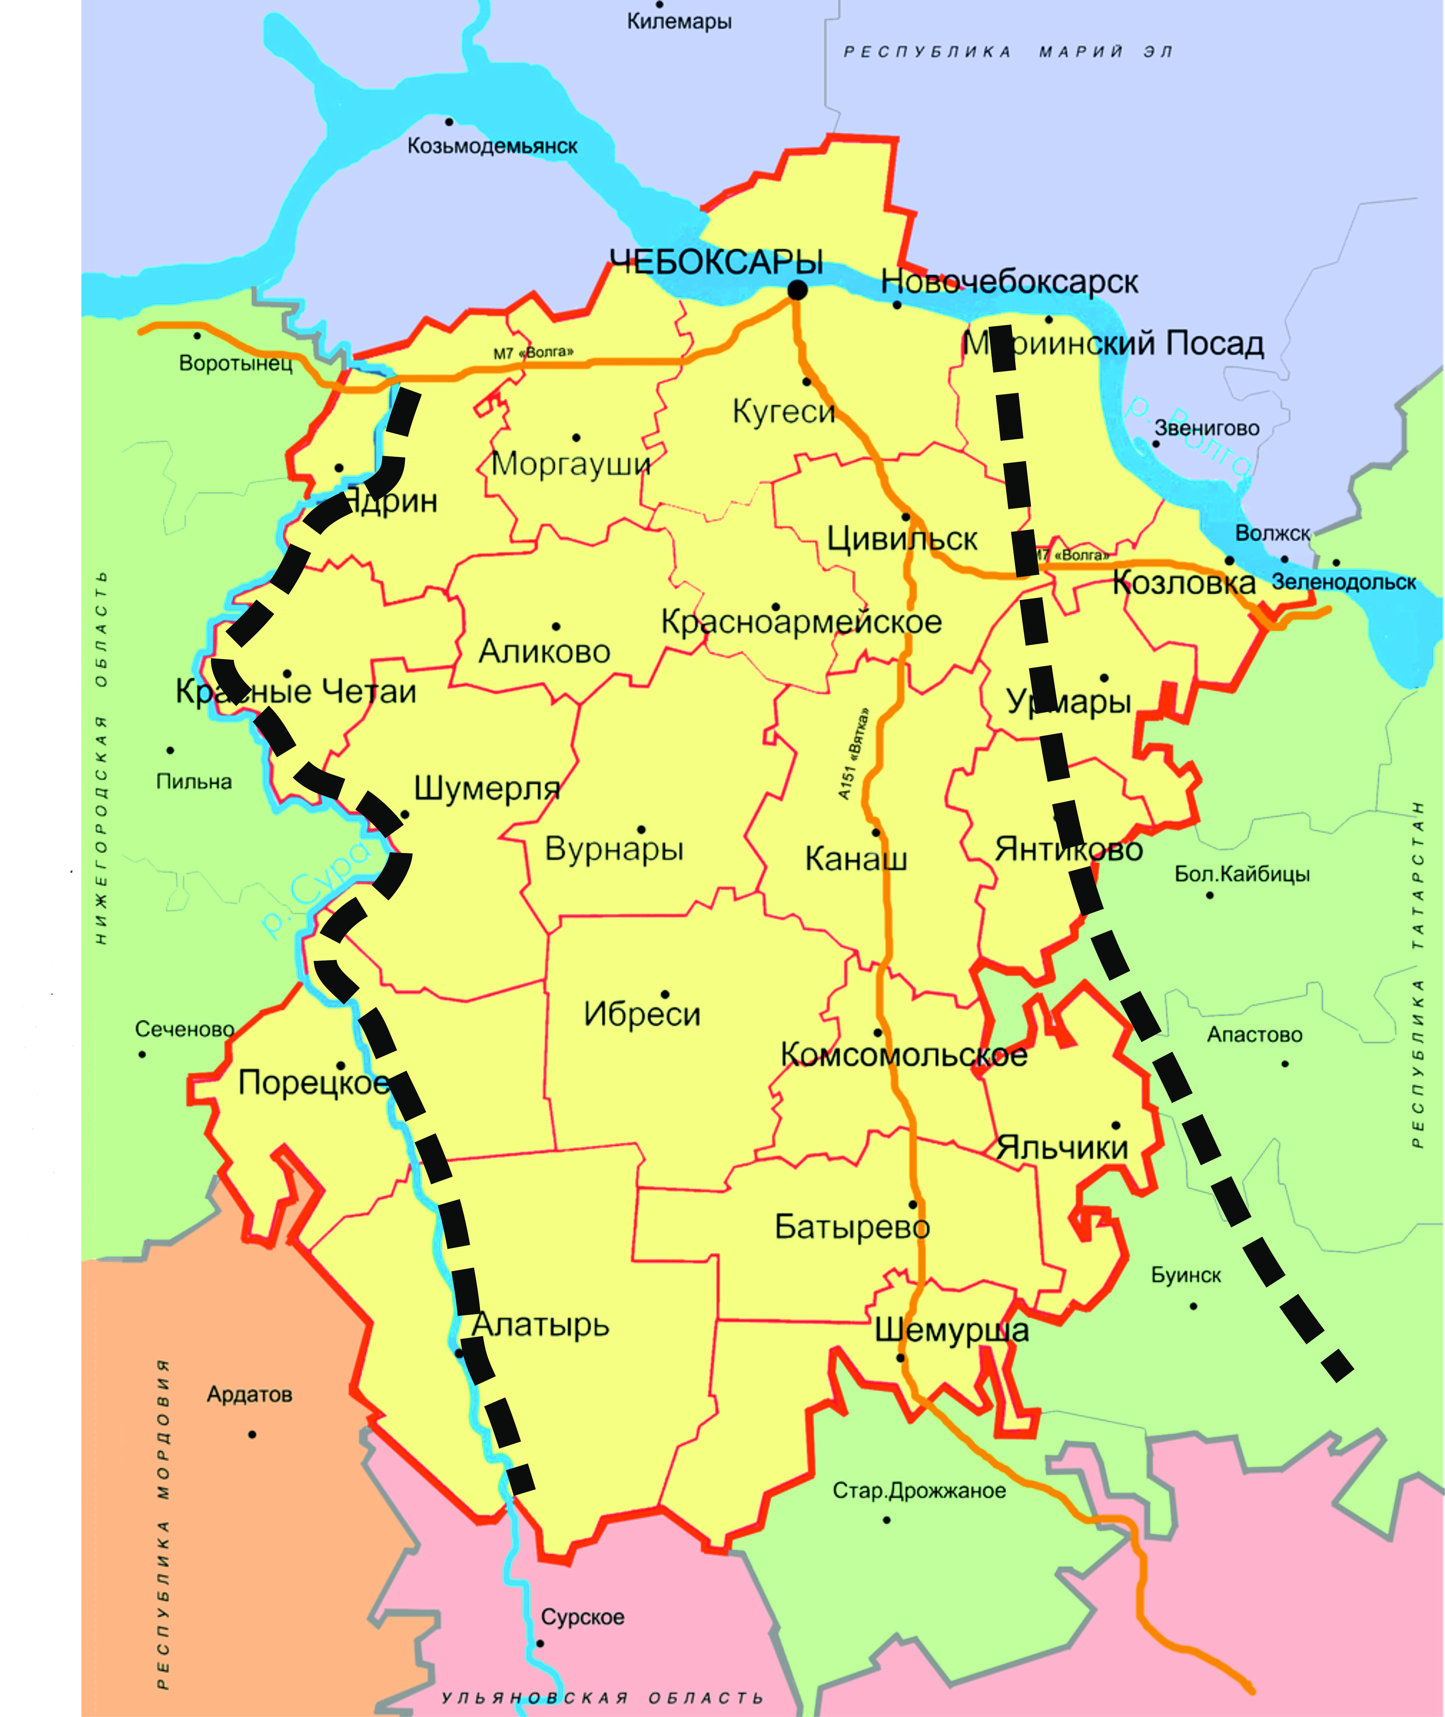
УРОК МУЖЕСТВА
«ТРУДОВОЙ ПОДВИГ СТРОИТЕЛЕЙ СУРСКОГО И КАЗАНСКОГО ОБОРОНИТЕЛЬНЫХ РУБЕЖЕЙ»
ГЕОГРАФИЯ СТРОИТЕЛЬСТВА
По территории Чувашской АССР Сурский рубеж проходил вдоль Суры по линии с. Засурское Ядринского района – д. Пандиково Красночетайского – с. Сурский Майдан Алатырского районов – Алатырь до границы с Ульяновской областью. Казанский рубеж начинался от Звениговского Затона, пролегал мимо деревень Шоркистры и Арабоси Урмарского, с. Можарки Янтиковского района до границы с Татарской АССР
Общая длина рубежей в республике примерно 380 км
Notes:
4
4

Slide 5
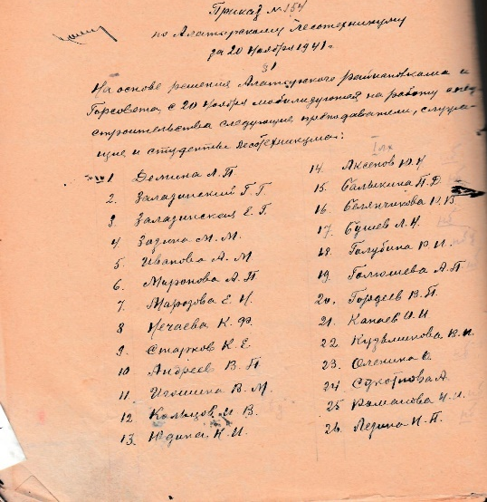
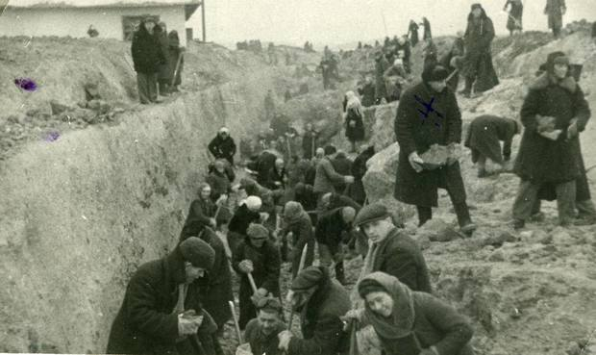
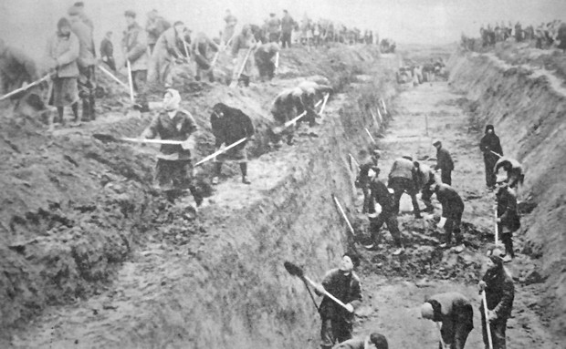
УРОК МУЖЕСТВА
«ТРУДОВОЙ ПОДВИГ СТРОИТЕЛЕЙ СУРСКОГО И КАЗАНСКОГО ОБОРОНИТЕЛЬНЫХ РУБЕЖЕЙ»
МОБИЛИЗАЦИЯ НАСЕЛЕНИЯ
171 450 рабочих
13 660 чел. конных
Ежедневно –
до 110 тыс. чел.
Notes:
5
5

Slide 6
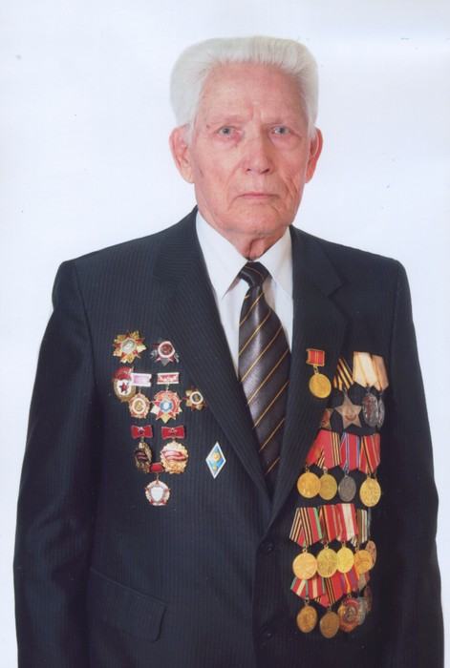
УРОК МУЖЕСТВА
«ТРУДОВОЙ ПОДВИГ СТРОИТЕЛЕЙ СУРСКОГО И КАЗАНСКОГО ОБОРОНИТЕЛЬНЫХ РУБЕЖЕЙ»
СТРОИТЕЛЬСТВО
ОБОРОНИТЕЛЬНЫХ СООРУЖЕНИЙ
«Трудились в основном вручную, механизированных орудий и техники не хватало. Работа по законам военного времени шла без выходных, не прерывалась и в самые сильные морозы, когда температура опускалась до - 42 градусов. Несмотря на все лишения и трудности, люди старались изо всех сил, понимали ответственность перед Родиной. Задания всегда перевыполнялись, дисциплина была образцовая. А общее стремление было одно – сдать объект досрочно»
Василий Кондратьевич Симсов, уроженец деревни Торханы, Шумерлинского района, партийный и советский деятель, участник Великой Отечественной войны
Notes:
6
6

Slide 7
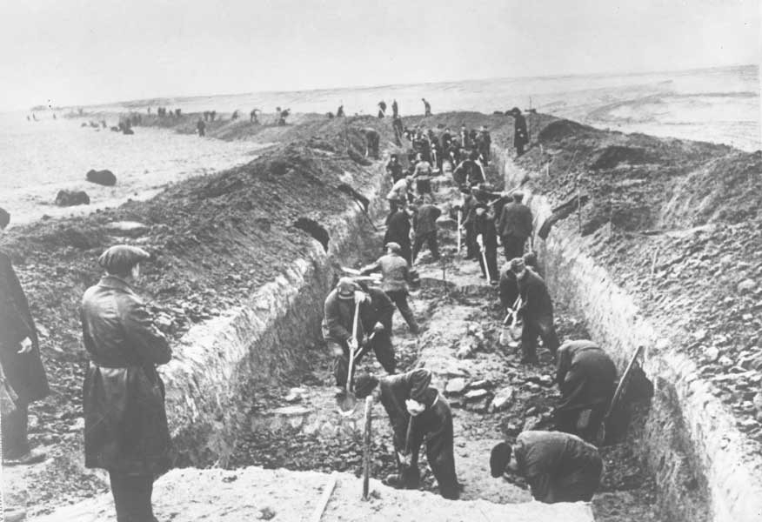
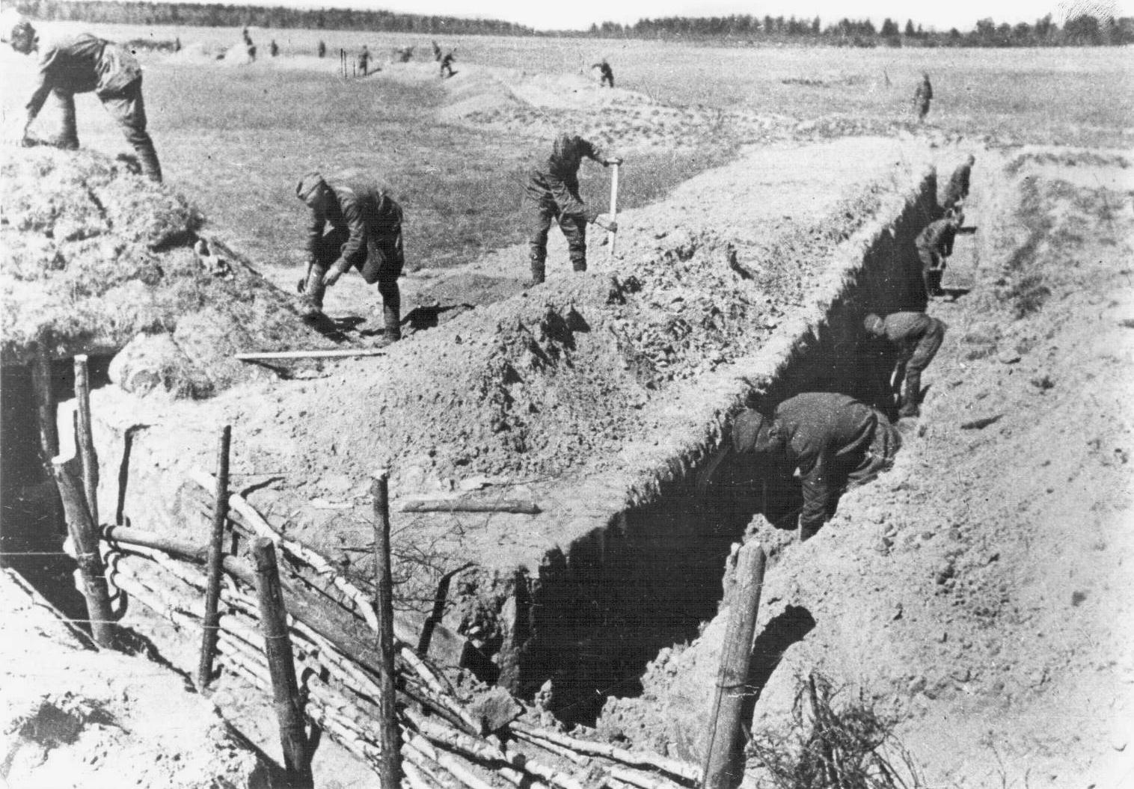
УРОК МУЖЕСТВА
«ТРУДОВОЙ ПОДВИГ СТРОИТЕЛЕЙ СУРСКОГО И КАЗАНСКОГО ОБОРОНИТЕЛЬНЫХ РУБЕЖЕЙ»
СТРОИТЕЛЬСТВО
ОБОРОНИТЕЛЬНЫХ СООРУЖЕНИЙ
Из воспоминаний участников строительства окопов из с. Покровское Мариинско-Посадского района Гришина Ивана Романовича и его супруги Гришиной Апполинарии Григорьевны:
«Мой отец, Гришин Роман Дмитриевич, рассказывал, что его бригада рыла окопы около д. Сатышево. В бригаде работало 30-35 человек. Однажды отец принес кувалду, которой пользовался на окопах. Она хранится в нашей семье до сих пор».
«Нас, молоденьких девушек и парней, отправили в д. Вторые Чекуры. Стоял ноябрь, но земля была еще не мерзлая. Работали с 6 часов утра до 6 вечера, до темноты. Жили у сельчан Осокиных и в инвалидном доме. По очереди приходилось ходить за водой за километр ночью. Потом нас отправили возводить окопы. В премию мы получили шелковые платки с красным цветочным узором и ботинки. В 1942 году 2 декабря я ушла на фронт…»
Notes:
7
7

Slide 8

УРОК МУЖЕСТВА
«ТРУДОВОЙ ПОДВИГ СТРОИТЕЛЕЙ СУРСКОГО И КАЗАНСКОГО ОБОРОНИТЕЛЬНЫХ РУБЕЖЕЙ»
ОКОНЧАНИЕ СТРОИТЕЛЬСТВА
Построено
380 км оборонительных конструкций
Объем вынутой земли
5 млн. куб. м.
Оборудовано
2347 огневых точек,
1970 землянок
.
Notes:
8
8

Slide 9
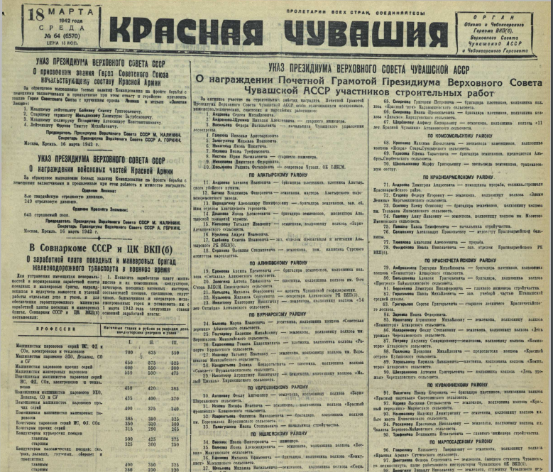
УРОК МУЖЕСТВА
«ТРУДОВОЙ ПОДВИГ СТРОИТЕЛЕЙ СУРСКОГО И КАЗАНСКОГО ОБОРОНИТЕЛЬНЫХ РУБЕЖЕЙ»
ОКОНЧАНИЕ СТРОИТЕЛЬСТВА
Notes:
9
9

Slide 10
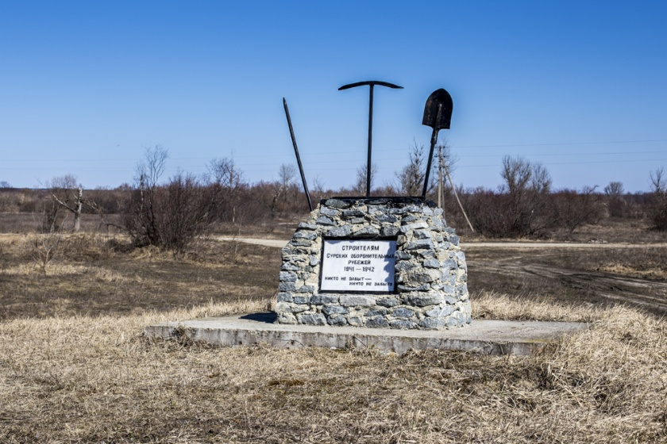
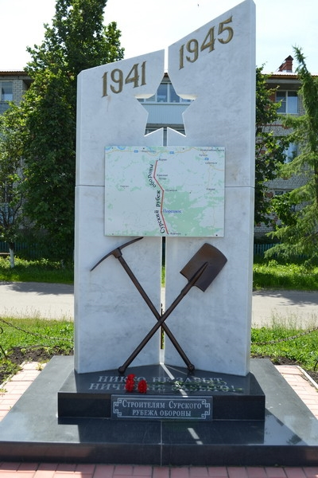
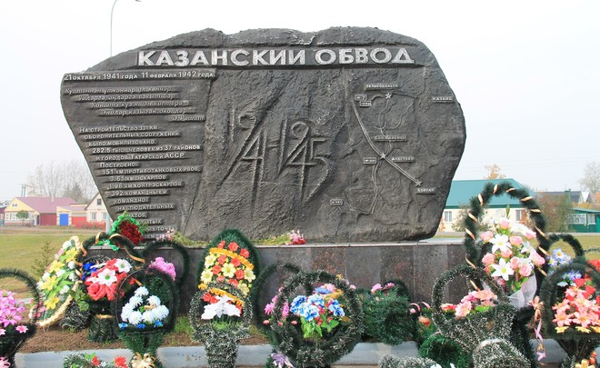
УРОК МУЖЕСТВА
«ТРУДОВОЙ ПОДВИГ СТРОИТЕЛЕЙ СУРСКОГО И КАЗАНСКОГО ОБОРОНИТЕЛЬНЫХ РУБЕЖЕЙ»
УВЕКОВЕЧИВАНИЕ ПАМЯТИ
Notes:
10
10

Slide 11
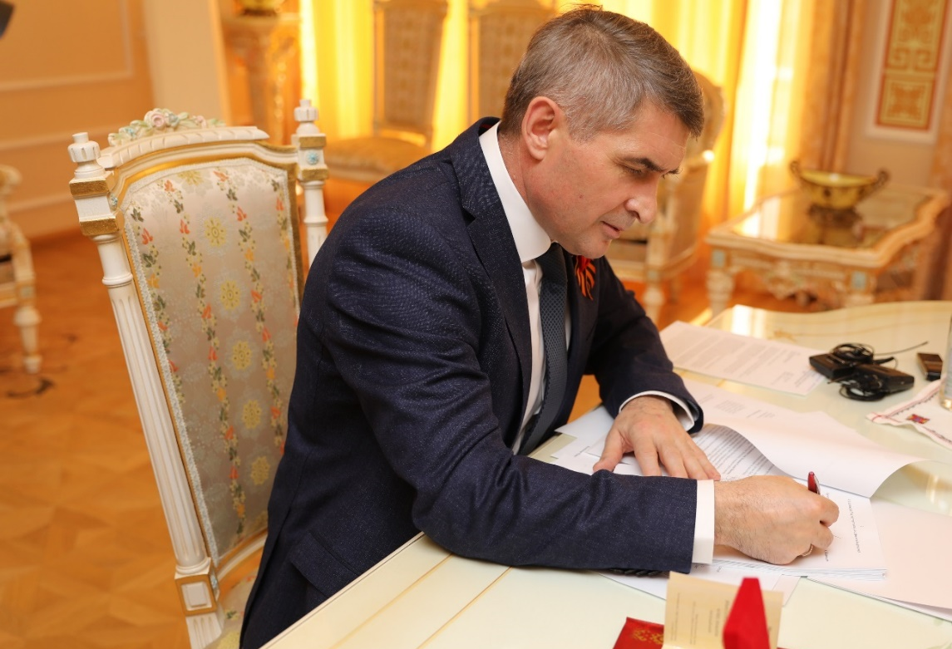
УРОК МУЖЕСТВА
«ТРУДОВОЙ ПОДВИГ СТРОИТЕЛЕЙ СУРСКОГО И КАЗАНСКОГО ОБОРОНИТЕЛЬНЫХ РУБЕЖЕЙ»
2021 ГОД - ГОД ТРУДОВОГО ПОДВИГА СТРОИТЕЛЕЙ ОБОРОНИТЕЛЬНЫХ РУБЕЖЕЙ
«Наш нравственный долг – вместе изучить забытый подвиг тыла и увековечить память исторического прошлого» -
врио Главы Чувашской Республики Олег Николаев
Notes:
11
11

Slide 12
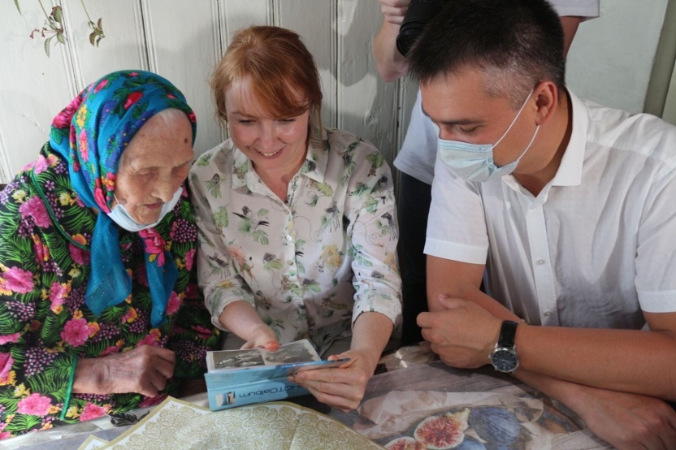
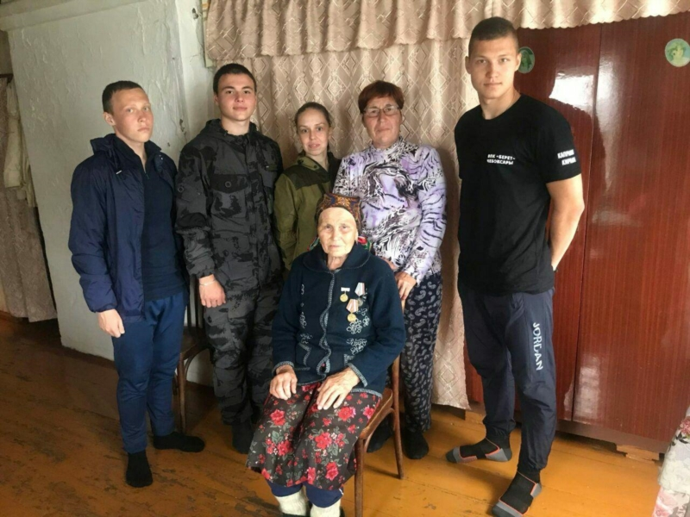
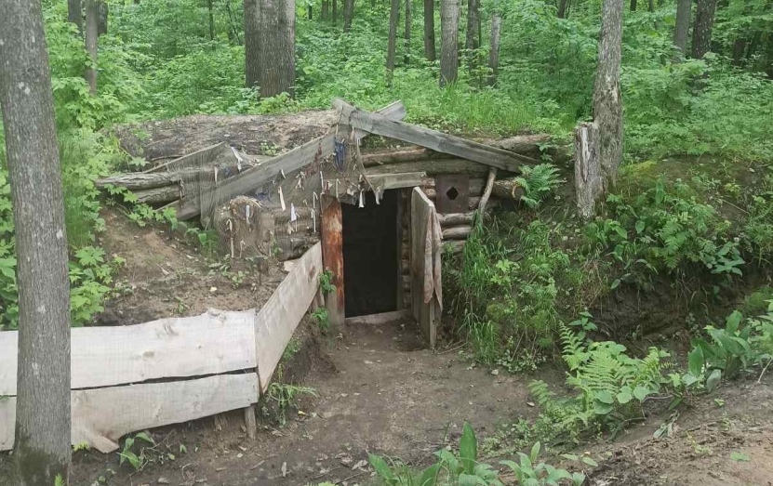
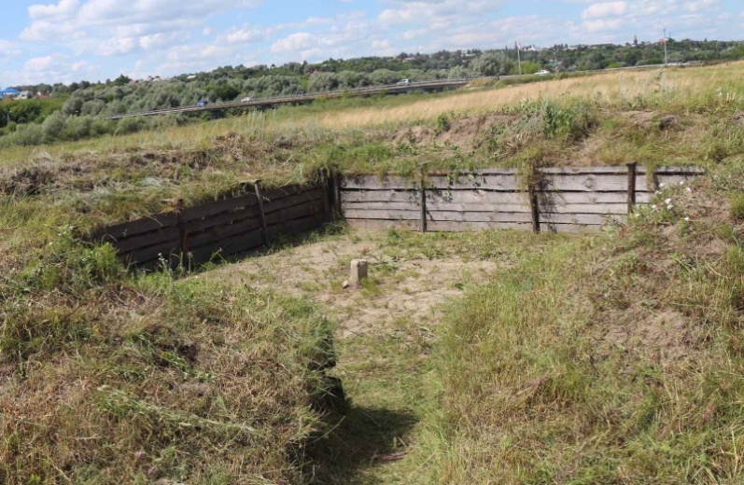
УРОК МУЖЕСТВА
«ТРУДОВОЙ ПОДВИГ СТРОИТЕЛЕЙ СУРСКОГО И КАЗАНСКОГО ОБОРОНИТЕЛЬНЫХ РУБЕЖЕЙ»
АКЦИЯ «ГЕРОИЧЕСКИЕ СТРАНИЦЫ ОБОРОНИТЕЛЬНЫХ РУБЕЖЕЙ ЧУВАШИИ»
Notes:
12
12

